Slide 1
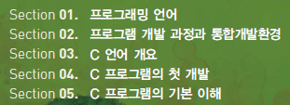
C 프로그래밍 첫걸음
[ 단원 01 ]
한림대학교 양은샘 교수

Slide 2
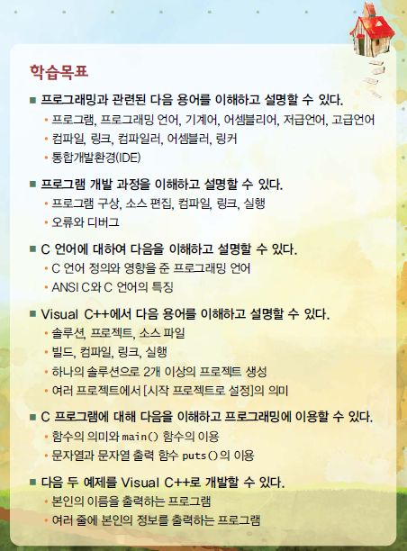
학습목표

Slide 3
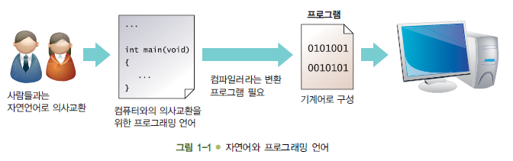
프로그래밍 언어의 개요
프로그램
컴퓨터에서 특정 목적의 작업을 수행하기 위해 관련된 명령어와 자료의 집합
프로그래밍 언어의 필요성
사람이 컴퓨터에게 지시할 명령어를 기술하기 위하여 만들어진 언어

Slide 4
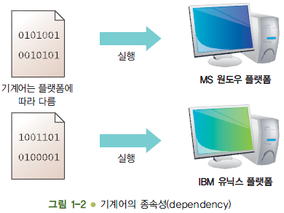
기계어
기계어
기계어란 0과 1로 표현되는 프로그래밍 언어로서 컴퓨터가 직접 이해할 수 있는 유일한 언어
컴퓨터 하드웨어에 대한 강력한 통제가 가능하다는 장점
중앙처리장치(CPU: Central Processing Unit)에 종속(dependent)되는 언어
기계 중심의 언어이기 때문에 전문가라 하더라도 프로그래밍 불가능

Slide 5
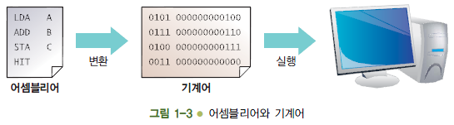
어셈블리어
어셈블리어
기계어를 프로그래머(programmer)인 사람이 좀 더 이해하기 쉬운 기호 형태로 일대일 대응시킨 프로그래밍 언어
명령어의 한 예
LDA(LoaD Address), ADD(ADD), STA(STore Address) 등
이와 같이 명령어를 기호화한 것을 니모닉(mnemonic)이라 함
기계어에 비하여 프로그래밍이 매우 쉬우며
연산코드와 니모닉이 일대일 대응되기 때문에 기계어처럼 하드웨어 장치에 대한 강력한 통제 역시 가능하다는 장점
그러나 어셈블리어도 사람에게 여전히 어려운 언어

Slide 6
저급언어와 고급언어
저급언어
컴퓨터 하드웨어 유형을 고려한 언어
기계어, 어셈블리어
고급언어
컴퓨터의 구조에 의존하지 않고 사람에게 보다 친숙하게 표현한 프로그래밍 언어
일상생활에서 사용하는 수식이나 영어, 기호를 사용한 프로그래밍 언어
지금 배우는 C 언어

Slide 7
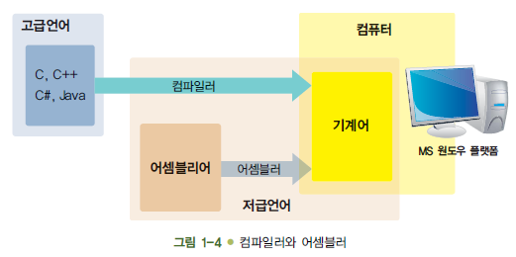
컴파일러와 어셈블러
컴파일러
고급언어로 작성된 프로그램을 기계어로 바꾸어주는 프로그램
어셈블러
어셈블리어로 작성된 프로그램을 기계어로 바꾸어 주는 프로그램

Slide 8
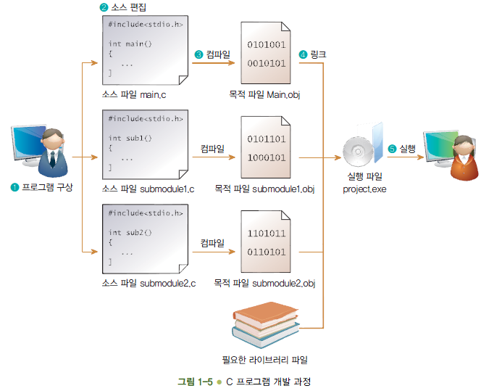
프로그램 개발 과정 5단계
프로그램 구상, 소스 편집, 컴파일, 링크, 실행

Slide 9
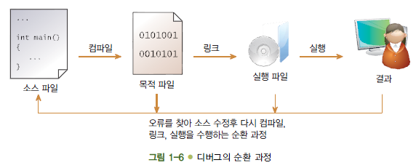
오류와 디버그
오류
프로그램 개발 과정에서 나타나는 모든 문제
컴파일(시간) 오류와 실행(시간) 오류
문법 오류(syntax error)와 로직 오류(logic error)
디버그
프로그램 개발 과정에서 발생하는 여러 오류를 수정하는 과정
디버거(debugger)

Slide 10
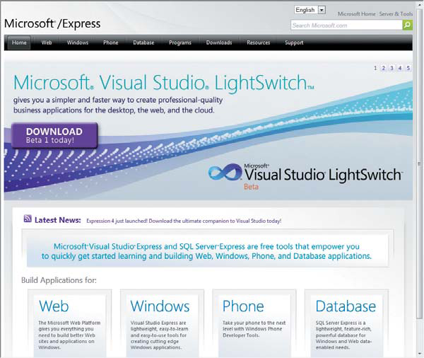
통합개발환경
IDE
편집기(editor), 컴파일러(compiler), 링커(linker), 디버거(debugger) 등을 통합하여 편리하게 제공하는 개발환경

Slide 11
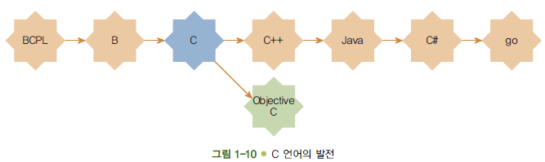
C 언어 등장과 발전
B 언어에서 발전된 언어
B 언어에서 유래된 프로그래밍 언어
1972년 데니스 리치(Dennis Ritchie)가 개발
시스템 PDP-11에서 운용되는 운영체제 유닉스(Unix)를 개발하기 위해 C 언어를 개발
C++와 자바
ANSI C
1989년 미국표준화위원회(ANSI: American National Standards Institute)에서 공인한 표준 C(Standard C)

Slide 12
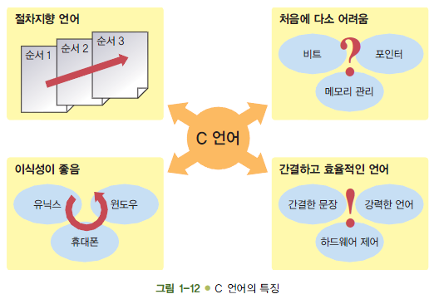
C 언어의 특징
절차지향 언어
간결하고 효율적인 언어
이식성이 높은 범용 프로그래밍 언어
다소 어렵다는 단점

Slide 13
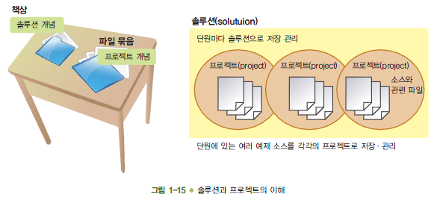
Visual C++ Express Edition의 설치와 이해
MS의 Visual C++ Express Edition 다운로드
http://www.microsoft.com/express/Downloads 에 접속
솔루션과 프로젝트
프로젝트: 여러 소스와 관련 파일을 저장ㆍ관리하는 단위로, 프로젝트 이름으로 하나의 실행파일을 생성
솔루션: 하나 이상의 프로젝트를 저장ㆍ관리하는 단위

Slide 14
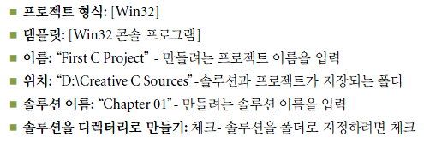
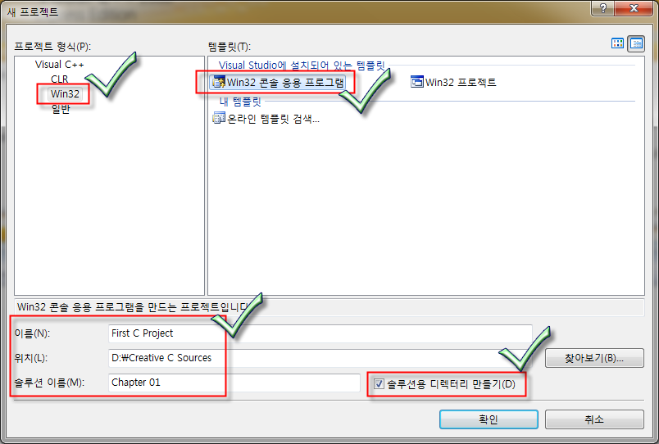
프로젝트 만들기(1)
메뉴 [파일/새로 만들기/프로젝트]를 선택

Slide 15
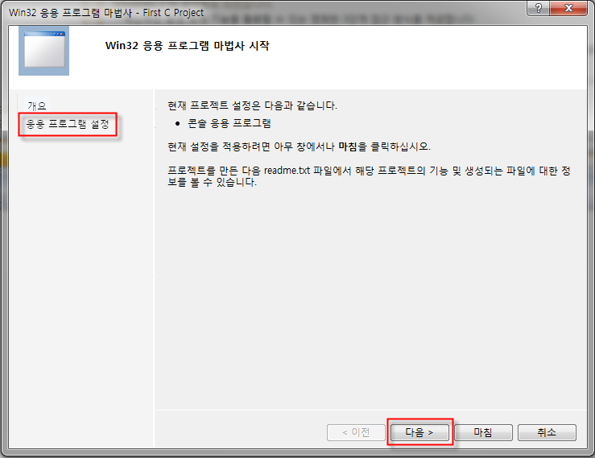
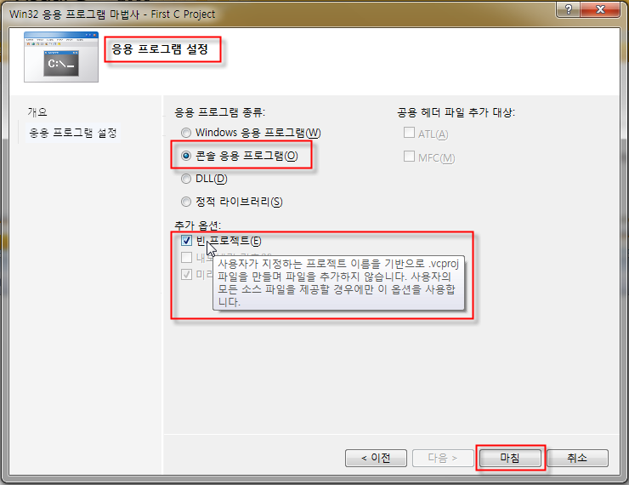
프로젝트 만들기(2)
응용 프로그램의 종류 지정
[Win32 응용 프로그램 마법사] 시작 화면에서 [마침]을 선택하지 말고,
[다음]을 누르거나 [응용 프로그램 설정]을 선택하면 응용 프로그램의 종류와 옵션을 지정 가능
응용 프로그램의 종류는 [콘솔 응용 프로그램]으로 지정하고
추가 옵션에서 초기에 기본적으로 해제되어 있는[빈 프로젝트]를 선택

Slide 16
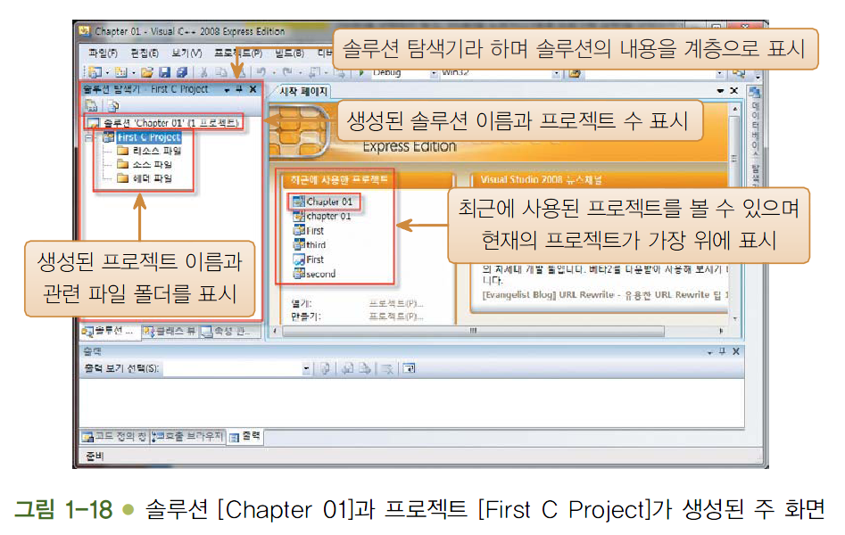
솔류션 탐색기
솔루션 Chapter01 생성
프로젝트: First C Project

Slide 17
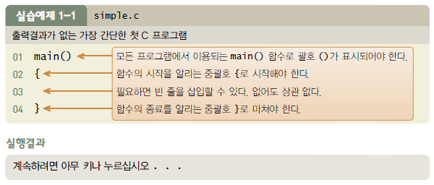
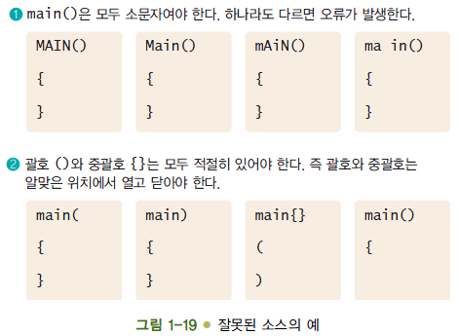
소스 파일 만들기
함수 main()만으로 구성된 예제 소스

Slide 18
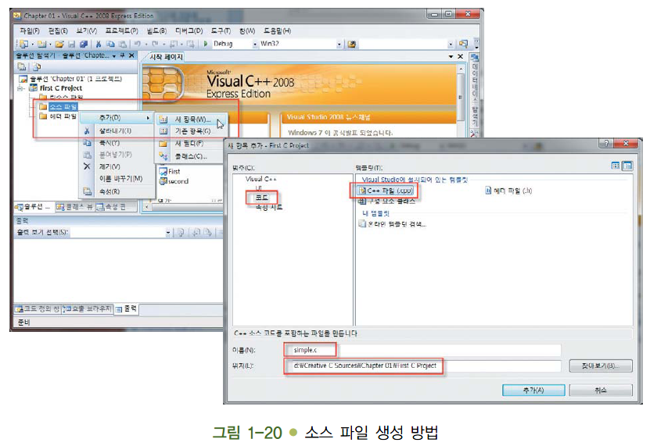
소스 파일 작성과 편집
소스 simple.c를 프로젝트 [First C Project]에 생성
메뉴 [프로젝트/새 항목 추가]를 선택
또는 프로젝트 하단부의 [소스 파일] 폴더를 누르고 오른쪽 메뉴에서 [추가/새 항목]을 선택
표시된 대화상자 [새 항목 추가 - First C Project]에서
각각 [코드]와 [C++ 파일(.cpp)]을 선택한 후,
[이름]에 소스 파일 이름인 simple.c를 입력
이때 반드시 확장자 .c를 입력
입력하지 않으면 자동으로 확장자가 .cpp가 되어 C 프로그램에 문제가 발생
[위치]는 프로젝트 폴더 확인
[Chapter 01(솔루션 폴더)/First C Project(프로젝트 폴더)]임을 확인한 후 [추가]를 누름

Slide 19
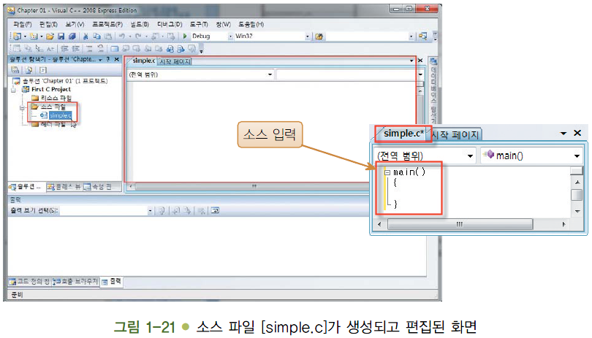
편집기에서 편집
파일 simple.c가 표시와 편집 창
[소스 파일] 폴더 하단부
소스는 영문자, 대소문자를 구별
소스를 작성하면 파일 이름 뒤에 *
파일이 아직 저장되지 않았다는 의미

Slide 20
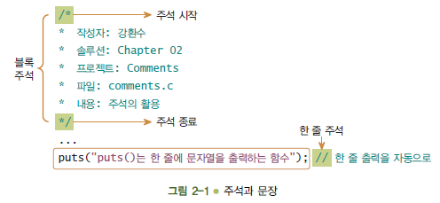
문장과 주석
문장
프로그램에서 컴퓨터에게 명령을 내리는 최소 단위
세미콜론 ;으로 종료
주석
프로그램 내용에는 전혀 영향을 미치지 않는 설명문
주석 /* ... */은 중첩하여 사용 불가능

Slide 21
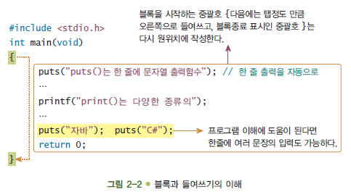
블록과 들여쓰기
블록
블록(block)은 중괄호로 { … } 나타내며 여러 문장의 집합을 의미
들여쓰기
블록 내부에서 문장들을 탭(tab) 정도만큼 오른쪽으로 들여 쓰는 소스 작성 방식

Slide 22
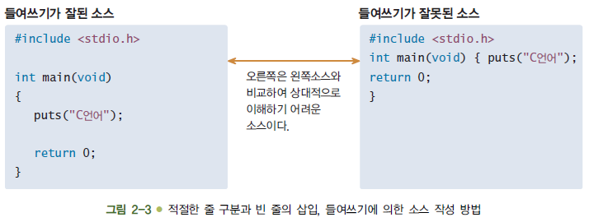
소스의 모양
줄 구분, 들여쓰기
들여쓰기 하지 않고 프로그램을 작성해도 오류가 발생하지 않음
오른쪽 소스는 상대적으로 프로그램의 이해력을 떨어짐
왼쪽 소스와 같이 적절한 줄 구분과 빈 줄 삽입, 들여쓰기는 프로그램의 이해력을 돕는데 매우 중요한 요소

Slide 23
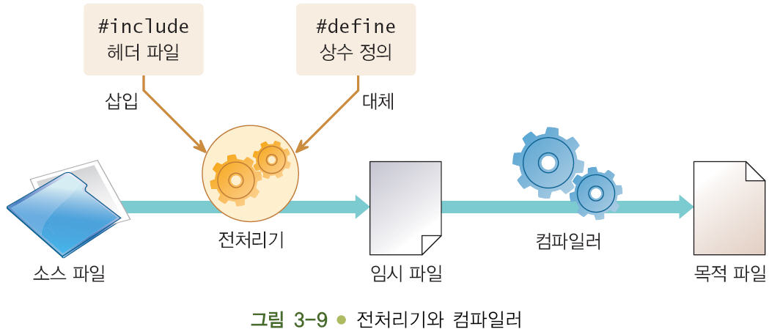
전처리기
컴파일러 전처리기
컴파일러(compiler)가 컴파일(compile)하기 전에 전처리기(preprocessor)의 전처리(preprocess) 과정이 필요
전처리 지시자(preprocess directives)
#include, #define과 같은 전처리 지시자는 항상 #으로 시작

Slide 24
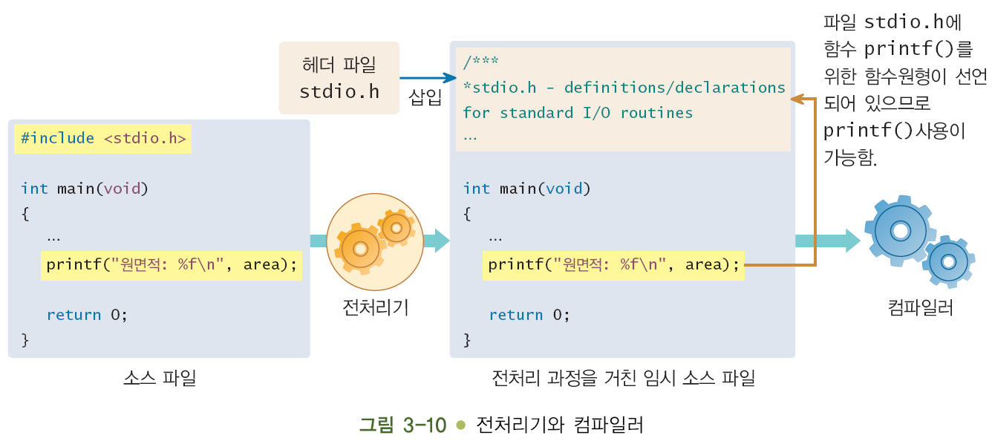
전처리 지시자 #include
헤더파일 삽입
헤더 파일(header file)
전처리 지시자인 #include, #define 등과 자료형의 재정의(typedef), 함수원형(prototype) 정의 등과 같은 문장이 있는 텍스트 파일

Slide 25
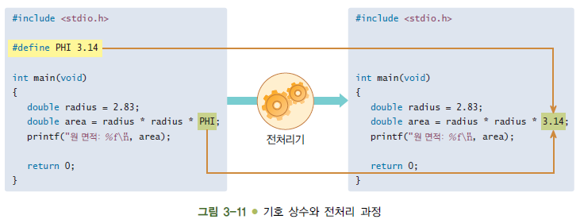
전처리 지시자 #define
기호 상수 정의 지시자
#define에 의한 상수는 주로 대문자 이용
기호 상수(symbolic constant) 또는 매크로 상수(macro constant)라고 부름
전처리기는 소스에서 정의된 기호 상수는 모두 #define 지시자에서 정의된 문자열로 대체(replace)
PI
PI

Slide 26
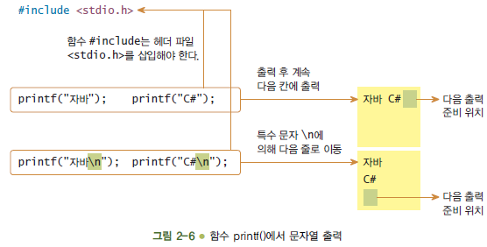
다양한 정보의 출력
출력함수 printf()
문자열 및 다양한 정보를 서식화하여 출력
함수 printf()를 사용하려면 헤더파일 stdio.h를 삽입
자바C#

Slide 27
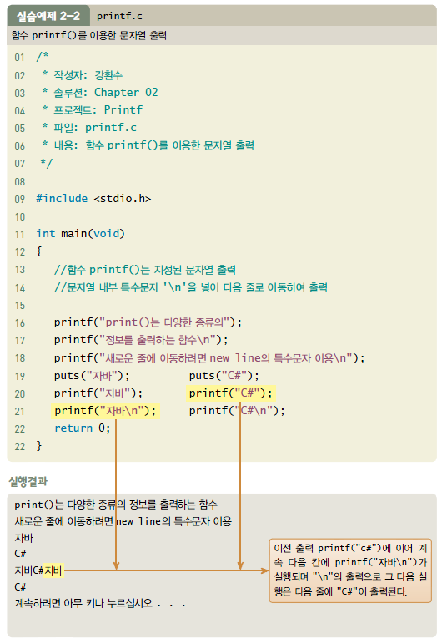
출력 함수 printf(), puts()
printf(“원하는 문자열”);
printf(“원하는 문자열”);
문자 \n
New line 의미

Slide 28
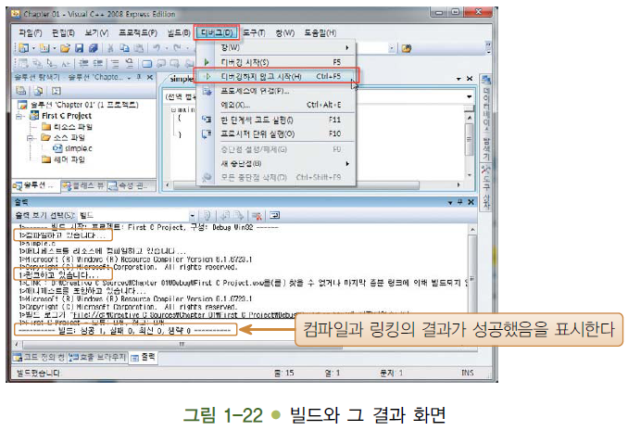
컴파일과 링크
빌드
컴파일과 링크를 합친 과정
메뉴 [빌드/First c Project 빌드]를 선택
화면 화면 하단부의 출력 창에 빌드 과정과 그 결과에 표시
메뉴 [빌드/컴파일]을 선택하면 컴파일만 실행
컴파일 후 메뉴 [빌드/프로젝트만/First c Project만 링크]를 선택하면 링크만 구분하여 실행

Slide 29
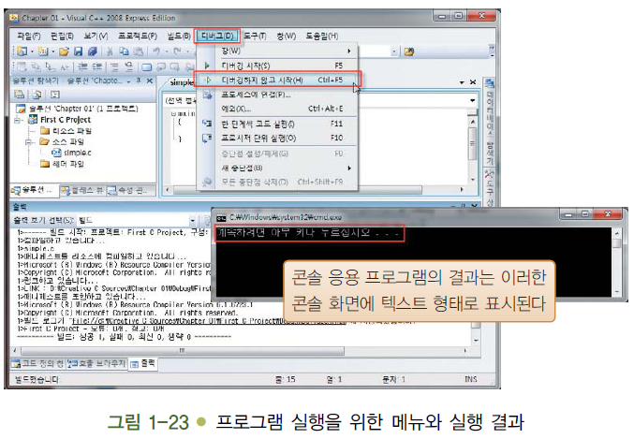
실행
메뉴 [디버그/디버깅하지 않고 시작]을 선택
빌드에 성공했다면 바로 실행 결과가 콘솔 화면이 표시
[콘솔 응용 프로그램]
결과가 콘솔 화면에 텍스트 형태로 출력되는 프로그램
콘솔 화면의 결과에는 마지막 줄에 항상 [계속 하려면 아무 키나 누르 십시오...] 문장이 출력
프로그램 내용과 관계없이 항상 마지막에 표시되는 문구
아무 키나 누르면 콘솔 화면이 사라짐
빌드와 실행을 한번에 계속
메뉴 [디버그/디버깅하지 않고 시작]을 선택

Slide 30
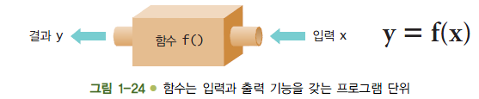
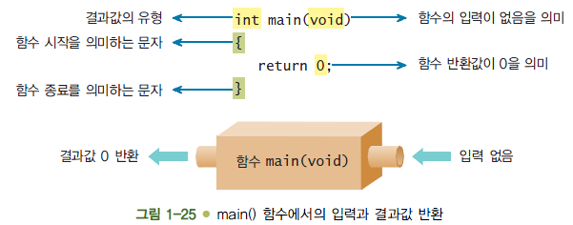
함수의 이해
함수
입력(input)을 받아 어떤 기능을 수행한 후 결과(output)를 반환(return)하는 프로그램 단위

Slide 31
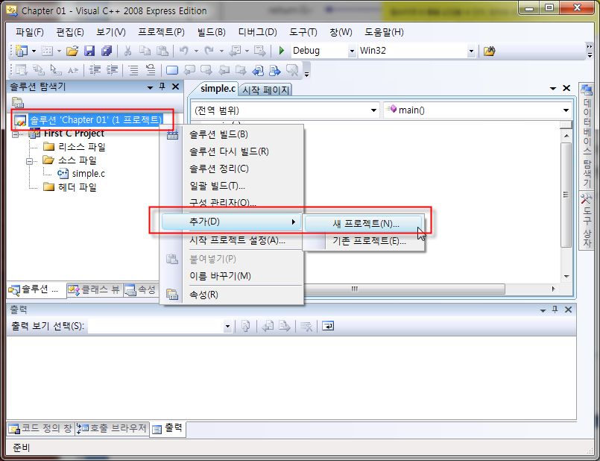
기존 솔루션에 프로젝트 추가
새 프로젝트 추가
메뉴 [파일/추가/새 프로젝트]를 선택
[Chapter 01] 솔루션을 클릭하고 오른쪽 클릭 팝업 메뉴에서 [추가/새 프로젝트]를 선택

Slide 32
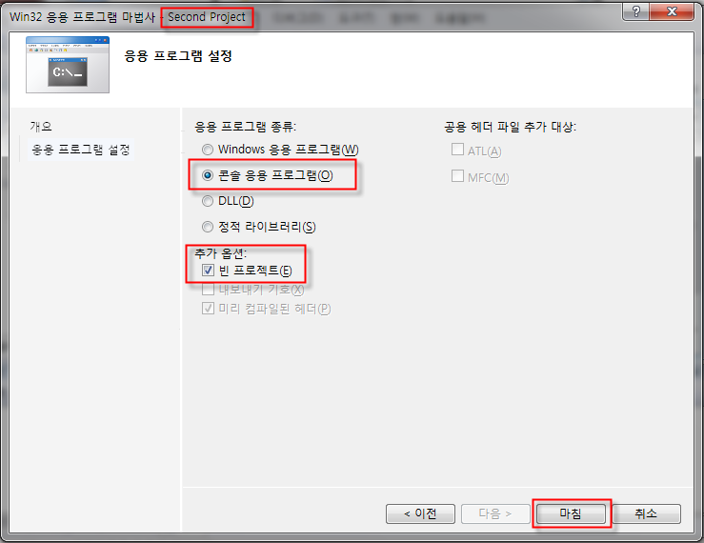
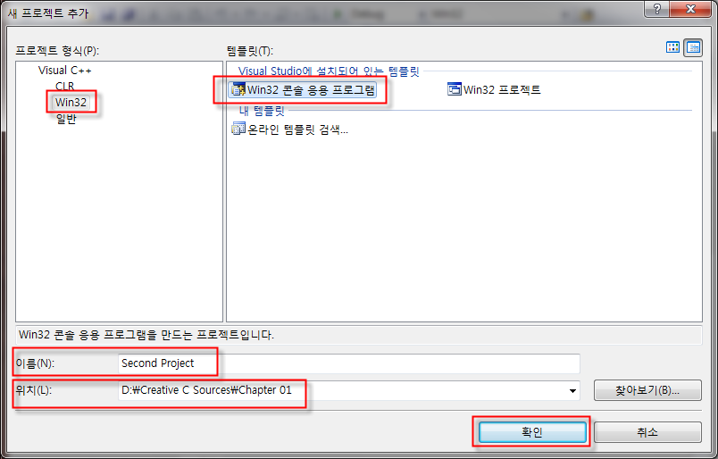
콘솔 응용 프로그램 프로젝트 추가
항목 [위치]가 솔루션 [Chapter 01]의 폴더임을 확인한 후
생성하려는 프로젝트이름을 입력하여 새 프로젝트 [Second Project]를 생성
다음에 [Second Project] 마법사에서
이전과 같이 [콘솔 응용 프로그램]과 [빈 프로젝트]를 선택

Slide 33
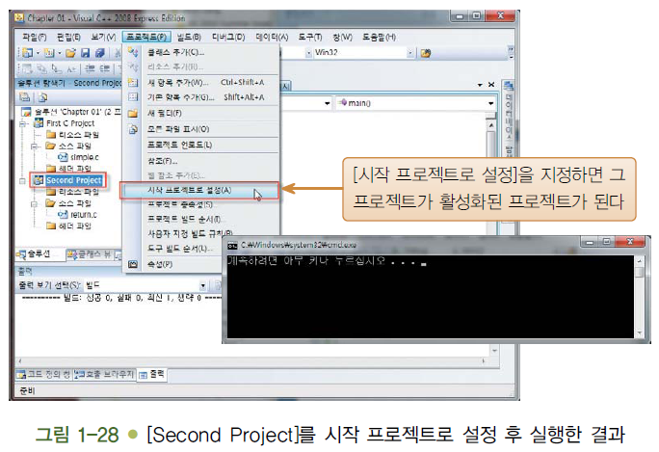
소스 작성과 실행
프로젝트 [Second Project]에 소스 파일 return.c를 생성
소스를 편집한 후
메뉴 [빌드/Second Project 빌드]를 선택
프로젝트를 실행하기 전에
먼저 [Second Project]을 클릭한 후 메뉴 [프로젝트/시작 프로젝트로 설정]을 선택

Slide 34
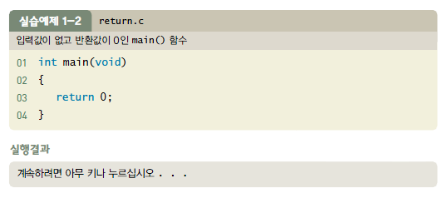
함수의 결과 반환
함수 main()
입력은 없으며 반환 값은 정수 0
예제 return.c

Slide 35
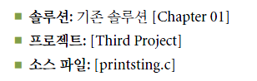
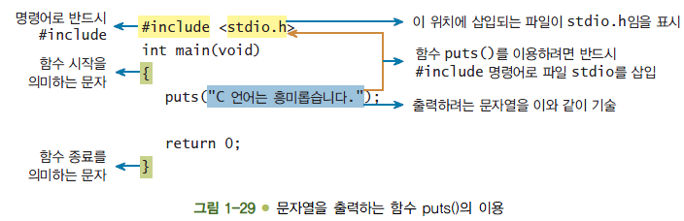
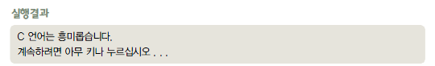
문자열 출력 프로그램
함수 puts()의 이용
문자열(sting): 일련의 문자와 단어들의 집합
puts(): 문자열을 출력하는 함수

Slide 36
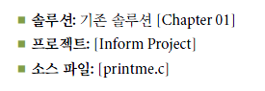
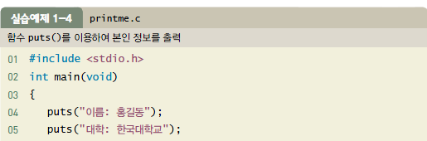
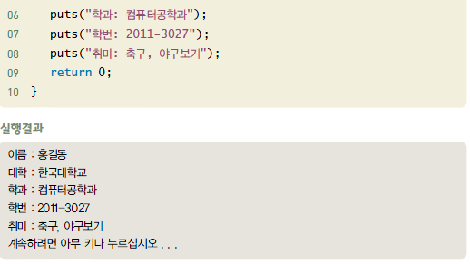
여러 줄 문자열 출력
예제 printme.c

Slide 37
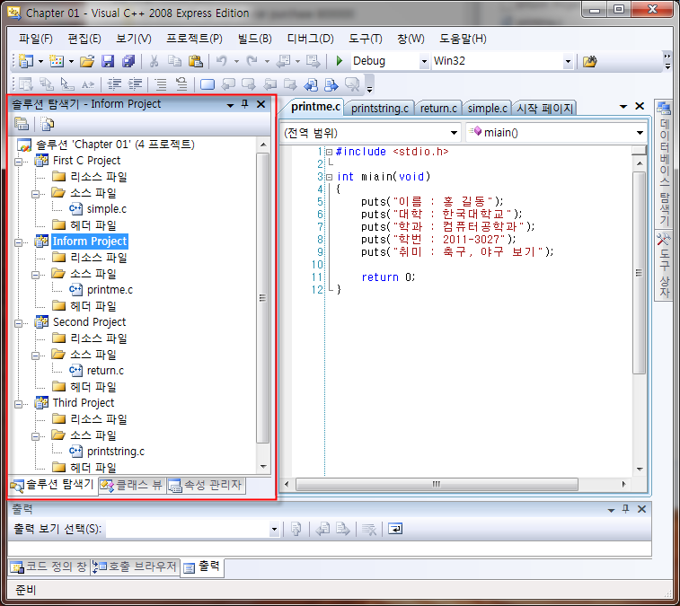
여러 프로젝트를 담은 솔루션
1장의 솔루션 [Chapter 01]
[First C Project]에서 [Inform Project]까지 총 4개의 프로젝트 저장

Slide 38
[ Add your company slogan ]
Thank You !

